Slide 1
Pengantar Sistem Informasi Geografis
GIS

Slide 2
Sistem Informasi Geografis
Sistem:
Perangkat unsur yang secara teratur saling berkaitan sehingga membentuk suatu totalitas
Susunan yang teratur dari pandangan, teori, asas, dsb
Metode
Informasi:
Penerangan
Pemberitahuan kabar atau berita tentang sesuatu

Slide 3
Sistem Informasi Geografis
Geografi (Noun):
Ilmu tentang permukaan bumi, iklim, penduduk, flora, fauna serta hasil yang diperoleh dari bumi
Geografis (adjective):
Bersangkutan dengan geografi

Slide 4
Definisi SIG
SIG adalah kumpulan yang teroraganisir dari perangkat keras, perangkat lunak, data geografis, dan personil yang dirancang secara efisien untuk memperoleh, menyimpan, mengupdate, memanipulasi, menganalisis, dan menampilakan semua bentuk informasi yang bereferensi geografi

Slide 5
Komponen GIS
Data & Informasi
Geografis
DATA
Hardware
TABEL
GIS
FILE DATA
Manusia
Software

Slide 6
Bidang Penerapan SIG
Pertanian
Produksi, pola tanam, irigasi, manajemen tanah
Arkeologi
Prediksi situs, rekonstruksi situs
Bisnis
Lokasi strategis, pemasaran( perbankan, supermarket, PBB)
Militer

Slide 7
Bidang Penerapan SIG
Lingkungan
Konservasi, kebakaran hutan, polusi air, polusi udara
Geologi
Pertambangan
Kesehatan
Pemantauan penyebaran penyakit
Sistem Informasi Lahan
Kebijakan tata guna lahan

Slide 8
Bidang Penerapan SIG
Manajemen Sumberdaya Alam
Air, hutan, laut, manajemen zona pesisir
Manajemen Bencana Alam
Tanah longsor, banjir, gempa bumi, kekeringan
Perencanaan Kota
Kebijakan tata kota
Utilitas
Jaringan telekomunikasi, jalan, jaringan PAM

Slide 9
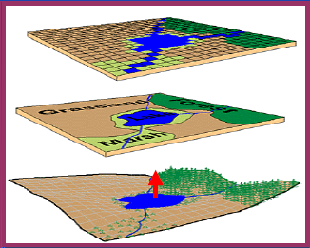

Data Spasial
RASTER – GRID
Pixels
Value tiap pixel
Foto Udara & Foto Satelit
VECTOR - LINEAR
Points, Lines & Polygons
Menggambarkan bentuk
Atribut
Size, type, length, etc.

Slide 10
Data Raster
Untung
Stuktur data sederhana
Overlay mudah dan efisien
Kompatibel dengan citra satelit
Sederhana dalam pemograman
Rugi
Boros memori
Sulit untuk analisis jaringan

Slide 11
Data Vektor
Untung
Struktur data kompak
Efisien untuk analisis jaringan
Lebih irit memori
Rugi
struktur data kompleks
Tidak kompatibel dengan citra satelit

Slide 12
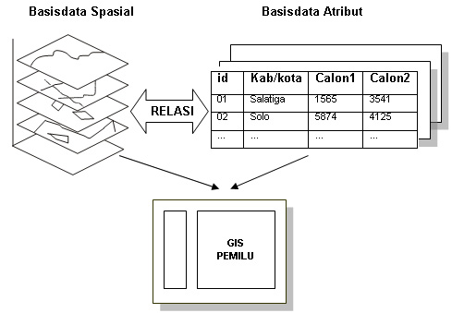
Data Spasial dan Atributnya

Slide 13
Data untuk aplikasi GIS
Peta (Scan / Digitasi
Database (tabel data)
GPS (Global Positioning System) - lokasi akurat
Survey Lapangan
Remote Sensing & Foto Udara

Slide 14
Peta(Map/Plan)
Suatu peta adalah kumpulan titik (point),garis (line), dan bidang poligon(polygon) yang dinyatakan lewat
Lokasi dalam ruang yang mengacu pada sistem koordinat, dan
Atribut non spasial

Slide 15
Peta(Map/Plan)
General Purpose→ umum
Peta topografi= ttg keadaan muka bumi
Spesific Purpose→ khusus (tematik)
Peta tematik= jenis batuan, jenis tanah, penutup lahan (land cover), bentuk lahan (land form)

